Slide 1



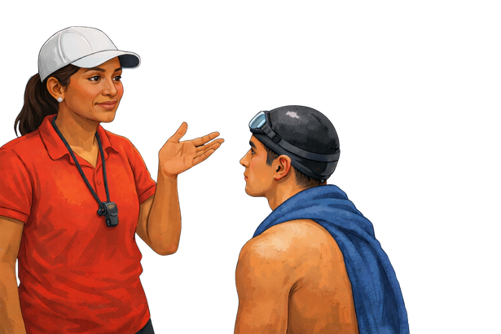
كيف يمكن للمدربين مساعدة الرياضيين الأولمبيين الخاصين على الاستجابة لاستبعاد السباحة (DQ)؟
لماذا الاستجابة مدرب مهمة!
بالنسبة للعديد من الرياضيين في الألعاب الأولمبية الخاصة، قد يكون الاستبعاد مربكا أو مخيبا للآمال أو محبطا. كيف يستجيب مدرب في تلك اللحظة يمكن أن يشكل كيف ينظر رياضي إلى التجربة، سواء كانتكاسة أو كفرصة للتعلم. من المهم للمدربين أن يفهم أن نهج 'مقاس واحد يناسب الجميع' لا ينجح دائما في الألعاب الأولمبية الخاصة. كن محققا! افهم كيف يتواصل كل رياضي من رياضيك ويتلقى المعلومات! اسأل دائما أسئلة لفهم أسلوب تعلم رياضييك!
رد بهدوء وإيجابية
ردفعلنا هو من يحدد النغمة.
ابق هادئا ومحايدا عند مناقشة قضية الاستبعاد
تجنب إظهار الإحباط أو خيبة الأمل
استخدم صوتا ثابتا ولغة جسد إيجابية
بالإضافة إلى ما سبق، معرفة الأساليب والاستراتيجيات التي تساعد رياضي على التعلم بأكثر الطرق فعالية! مثال أدناه:
"هيا، دعنا نأخذ نفسا معا للحظة. الحكم أعلن انطلاقة مبكرة، وهذا يعني فقط أن قدميك غادرتا المربع قبل اللمس. هذا لا يحدد جهدك أو تقدمك اليوم. ما أعجبني حقا هو استعدادك والتزامك بالسباق، التوقيت كان عدوانيا، مما يدل على الثقة. الآن نعمل فقط على تحسين جزء التحكم والوعي. الجميع يتعلم توقيت الترحيل من خلال لحظات كهذه."

Slide 2

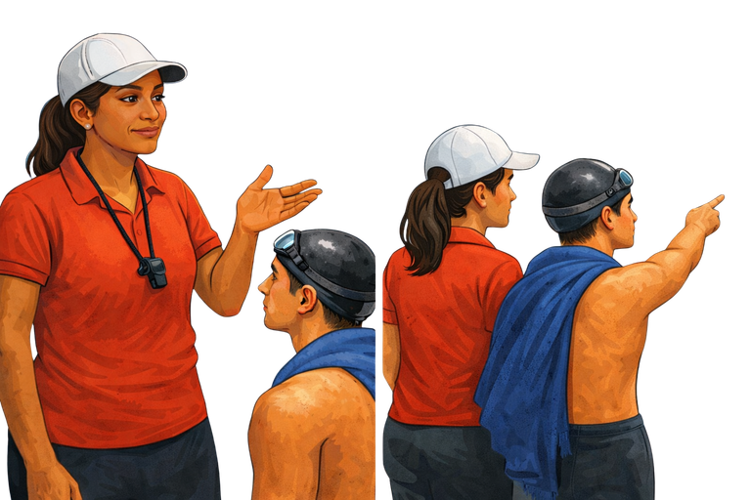
إيجاد 'السبب' في الاستبعاد
اجعل الأمر واضحا أن الاستبعاد يتعلق بقاعدة، وليس رياضي كشخص. ابدأ بسؤال رياضي إذا كان يعرف سبب الاستبعاد؟ من المهم أن نضع تركيزا على سيطرة الرياضيين على سباحةهم. إذا كانوا على علم بما حدث، فلا حاجة للمدربين لمناقشة هذا الأمر أكثر. إذا لم يكن كذلك، فمن المهم أن تخبر رياضي بأنك ستدعمه في تقنيته وكيفية تصحيحها للبقاء ضمن القواعد.
انظر رد فعل مثال أدناه:
قل: "لقد سبحت جيدا. يجب أن نتأكد من أنك تسبح ضمن القواعد - سأعمل معك لتحسين تقنيتك لضمان التزامك بقواعد هذه الضربة".
هذا يساعد رياضي على تعزيز ثقة وتقديره لذاته، ويسمح لهم بتركيز انتباههم على الجوانب التقنية للاستبعاد. إحدى الطرق الفعالة هي مراجعة تتابع آخر مع سباحك، واستخدامه كفرصة تعليمية لشرح النقاط الرئيسية.

Slide 3
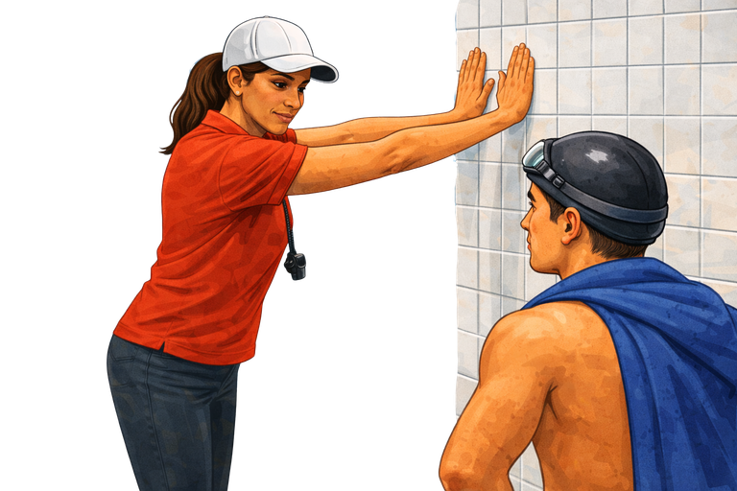
اشرح حالة الاستبعاد ببساطة ووضوح
في حدث لم يكن رياضي متأكدا من الرفض الذي تم تقديمه، افعل كل ما بوسعك لنقل المعلومات إلى رياضي بطريقة بسيطة وفعالة. اجعل الشروحات قصيرة وسهلة الفهم.
اشرح بالضبط ما الذي حدث لسبب الاستبعاد، وليس كل التفاصيل في كتاب القواعد. إذا لم تكن متأكدا من سبب الرفض - احصل على اطلاع! لا تقدم تفسيرا دون معرفة ذلك فقد يسبب لك الالتباس.
إذا أراد رياضي الشخص مناقشة هذا فورا وأنت غير متأكد - كن صريحا وطمأنه بأنك ستجد المعلومات الصحيحة وستعمل معه لوضع يخطط تصحيح.
إذا كانت لديك المعلومات الصحيحة، ركز على نقطة تدريب رئيسية يمكن للرياضي تذكرها للمرة القادمة، استخدم العروض التوضيحية أو الرسومات أو الإيماءات للمساعدة في ذلك.
مثال
قل: "في بريستروك، يجب أن تلمس كلتا اليدين الجدار معا. لمست يد واحدة أولا هذه المرة في سباقك. الآن نعرف هذا، دعونا نطبقها هنا على الجدار قبل أن نعود إلى المسبح!"

Slide 4
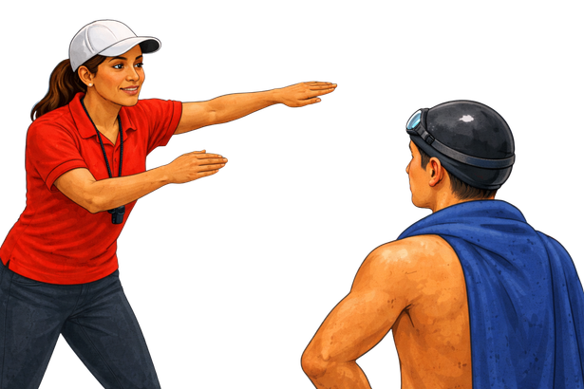
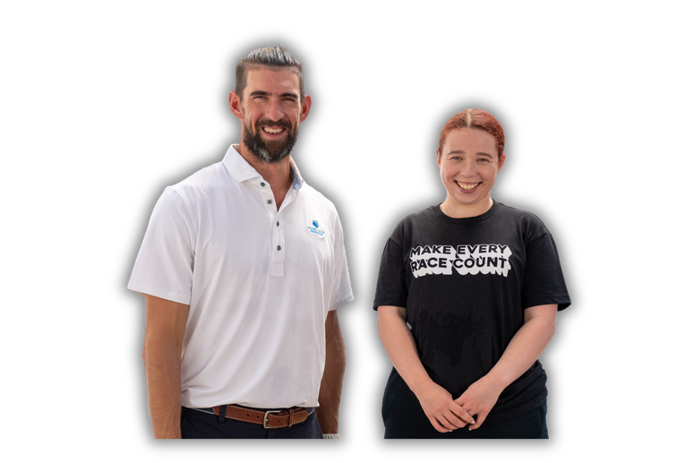
ركز على الخطوة التالية!
بعدالاستبعاد، قد يواجه العديد من الرياضيين أنفسهم في إعادة استرجاع تلك اللحظة في إعلانهم. هذا يرى النهاية وأنت تذهب إلى النهاية وأن يبقى الباقي على الموت ويستطيع الانتهاء من اللحظة التي تذهب إليها بالفرحوالراحةفي اللحظة الأخيرة. يمكن للمدربين المساعدة من خلال اكتساب فهم كامل للاعبهم رياضي وردود أفعاله قبل مسابقة. عند تحديد الإجراءات المستقبلية ضع في اعتبارك:
استخدام لغة هادئة ومطمئنة لتحويل الانتباه
مع معرفة التفضيل، اختر طريقة لتقديم يخطط عملية رياضي
بدعمك، ما الخطوات التي يمكنهم اتخاذها فورا (قبل السباق القادم) أو ما هي الخطوات التي يمكنهم اتخاذها في التدريب لمنع تكرار ذلك؟
قم بكل ما سبق في الوقت المناسب لضمان ألا يبقى التركيز على السباق السابق، بل على الفرصة التالية للسباحة وتصحيح هذا الاستبعاد.
نصائح من مايكل وكيرا
تخيل السباق
يساعد التصور الرياضيين على التدرب على النجاح. اجعلهم يغمضون أعينهم، ويمشون في كل جزء من السباق (الانطلاق/الضربات/المنعطفات/النهاية). عندما يمارسون الروتين ذهنيا، يكونون أكثر هدوءا تحت الضغط وأقل عرضة لارتكاب الأخطاء. الأمر مهم بقدر أهمية التدريب البدني.
مايكل فيلبس هو مؤسس مؤسسة مايكل فيلبس، وأب لأربعة أولاد، وأكثر بطل أولمبي تتويجا على الإطلاق (23 ميدالية ذهبية).
كيرا بايلاند هي رياضي وقائدة مدرب لفريق الألعاب الأولمبية الخاصة في بريطانيا العظمى. تشغل حاليا عضوية مجلس إدارة الألعاب الأولمبية الخاصة الدولي ورئيسة مؤتمر الرياضيين العالمي.

